Slide 1
harde feiten: schelpen in de klas
Jeroen van der Brugge
educatief ontwikkelaar

Slide 2
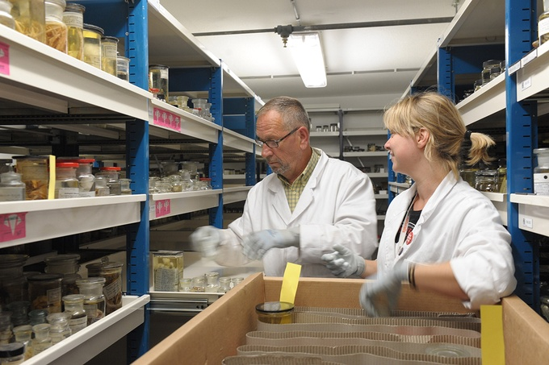
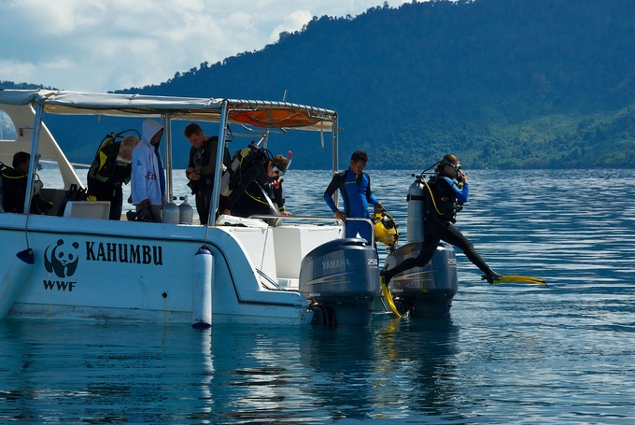
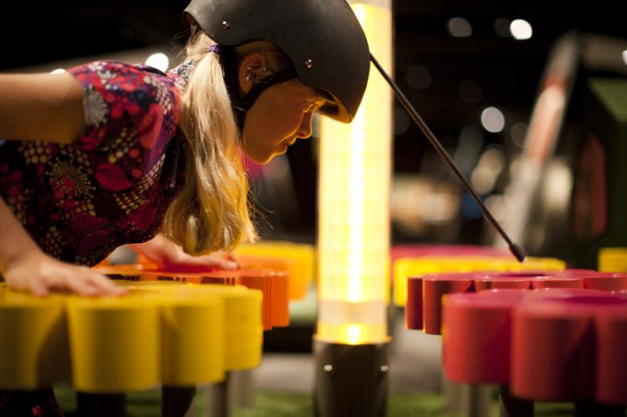
naturalis
collectie
onderzoek
publiek

Slide 3
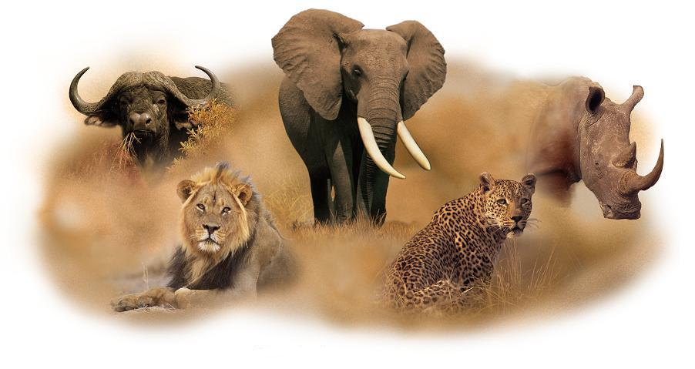
big five
echt
verwonderend
relevant
wetenschapswijs
onderzoekend

Slide 4
onderzoekend
Wat is het voorwerp?
1. introductie
Wat weet je er al van?
Wat wil je weten?
Hoe denk je dat het zit?
7. verdiepen, verbreden
2. verkennen, aanrommelen
6. presenteren
3. opzetten onderzoek
5. concluderen
4. uitvoeren onderzoek

Slide 5
onderzoekend
onderzoeken
evalueren
verklaringen formuleren
de echte wereld,
verschijnselen
de wereld van ideeën, theorieën en modellen
argumenteren
bekritiseren
analyseren
vragen stellen
observeren
experimenteren
meten
verbeelden
berekenen
voorspellen
gegevens verzamelen
voorspellingen doen,
nieuwe verklaringen en theorieën opstellen

Slide 6
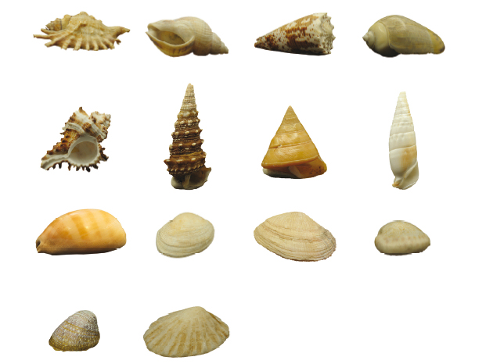
schelpen ordenen
Bekijk de schelpen. Welke schelpen lijken op elkaar? Welke zijn verschillend?
Maak groepjes.
Leg de schelpen die op elkaar lijken bij elkaar.
Wat is hetzelfde?
Wat is anders?

Slide 7
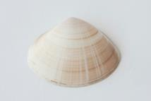
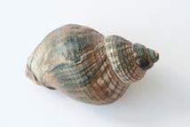
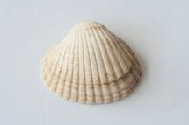
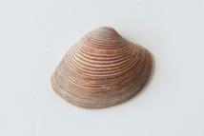
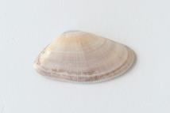
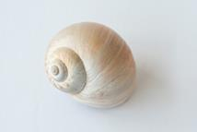
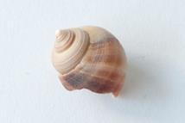
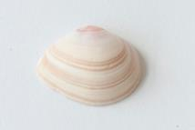
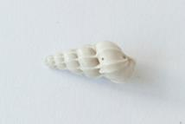
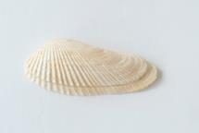
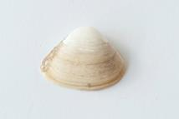
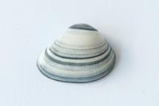
schelpen determineren
Bekijk de schelpen. Weet jij hoe ze heten?
Met de zoekkaart kun je de naam vinden van de schelpen.
Pak de zoekkaart.
Pak een schelp.
Begin bij start.

Slide 8
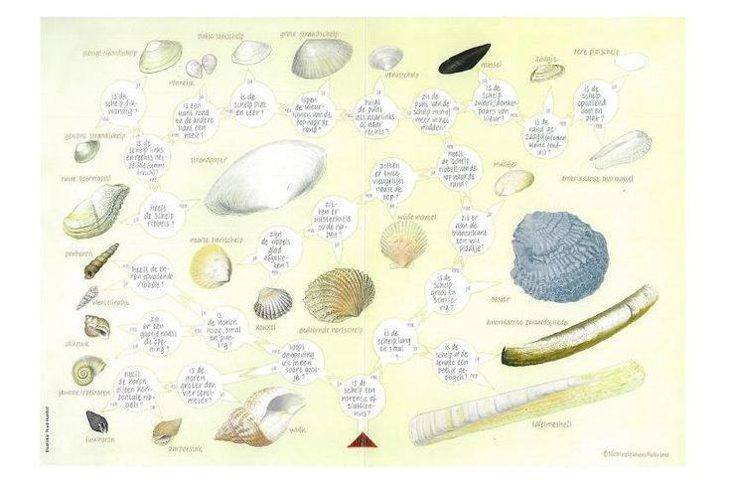
schelpen zoekkaart maken
1. Pak de zoekkaart om stenen te herkennen.
Hoe werkt een zoekkaart?
Bekijk de vragen.
2. Maak een zoekkaart voor strandschelpen
Benoem per schelp een aantal kenmerken.
Welke kenmerken zijn hetzelfde?
Welke kenmerken zijn verschillend?
Maak een zoekkaart.

Slide 9
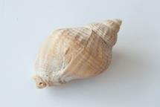
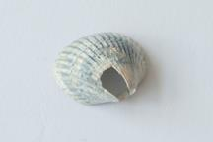
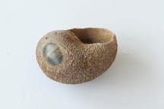
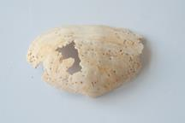
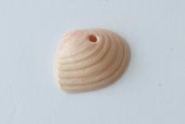
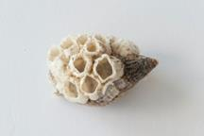
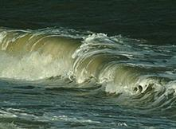
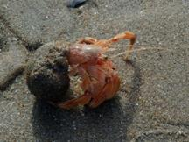
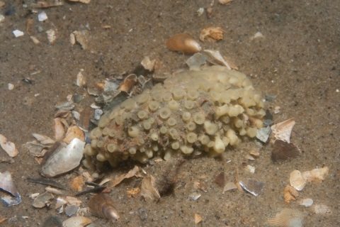
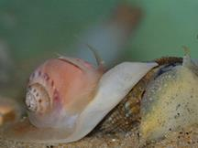
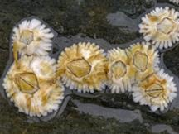
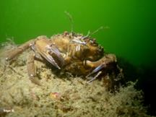
spoorzoeken met schelpen
1. Bekijk de schelpen. Sommige zijn beschadigd, andere zijn begroeid.
2. Wat is er gebeurd?
De schelp is …
3. Waarom denk je dat?
Waaraan kun je dat zien?
beschadigd door de branding
bewoond door
een heremietkrab
bewoond door boorsponzen
leeggezogen door een tepelhoren
begroeid met zeepok
aangevallen door een krab

Slide 10
Bieden deze activiteiten mogelijkheden voor in de klas?

Slide 11
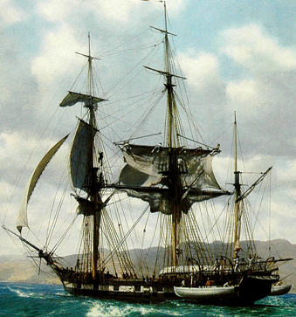
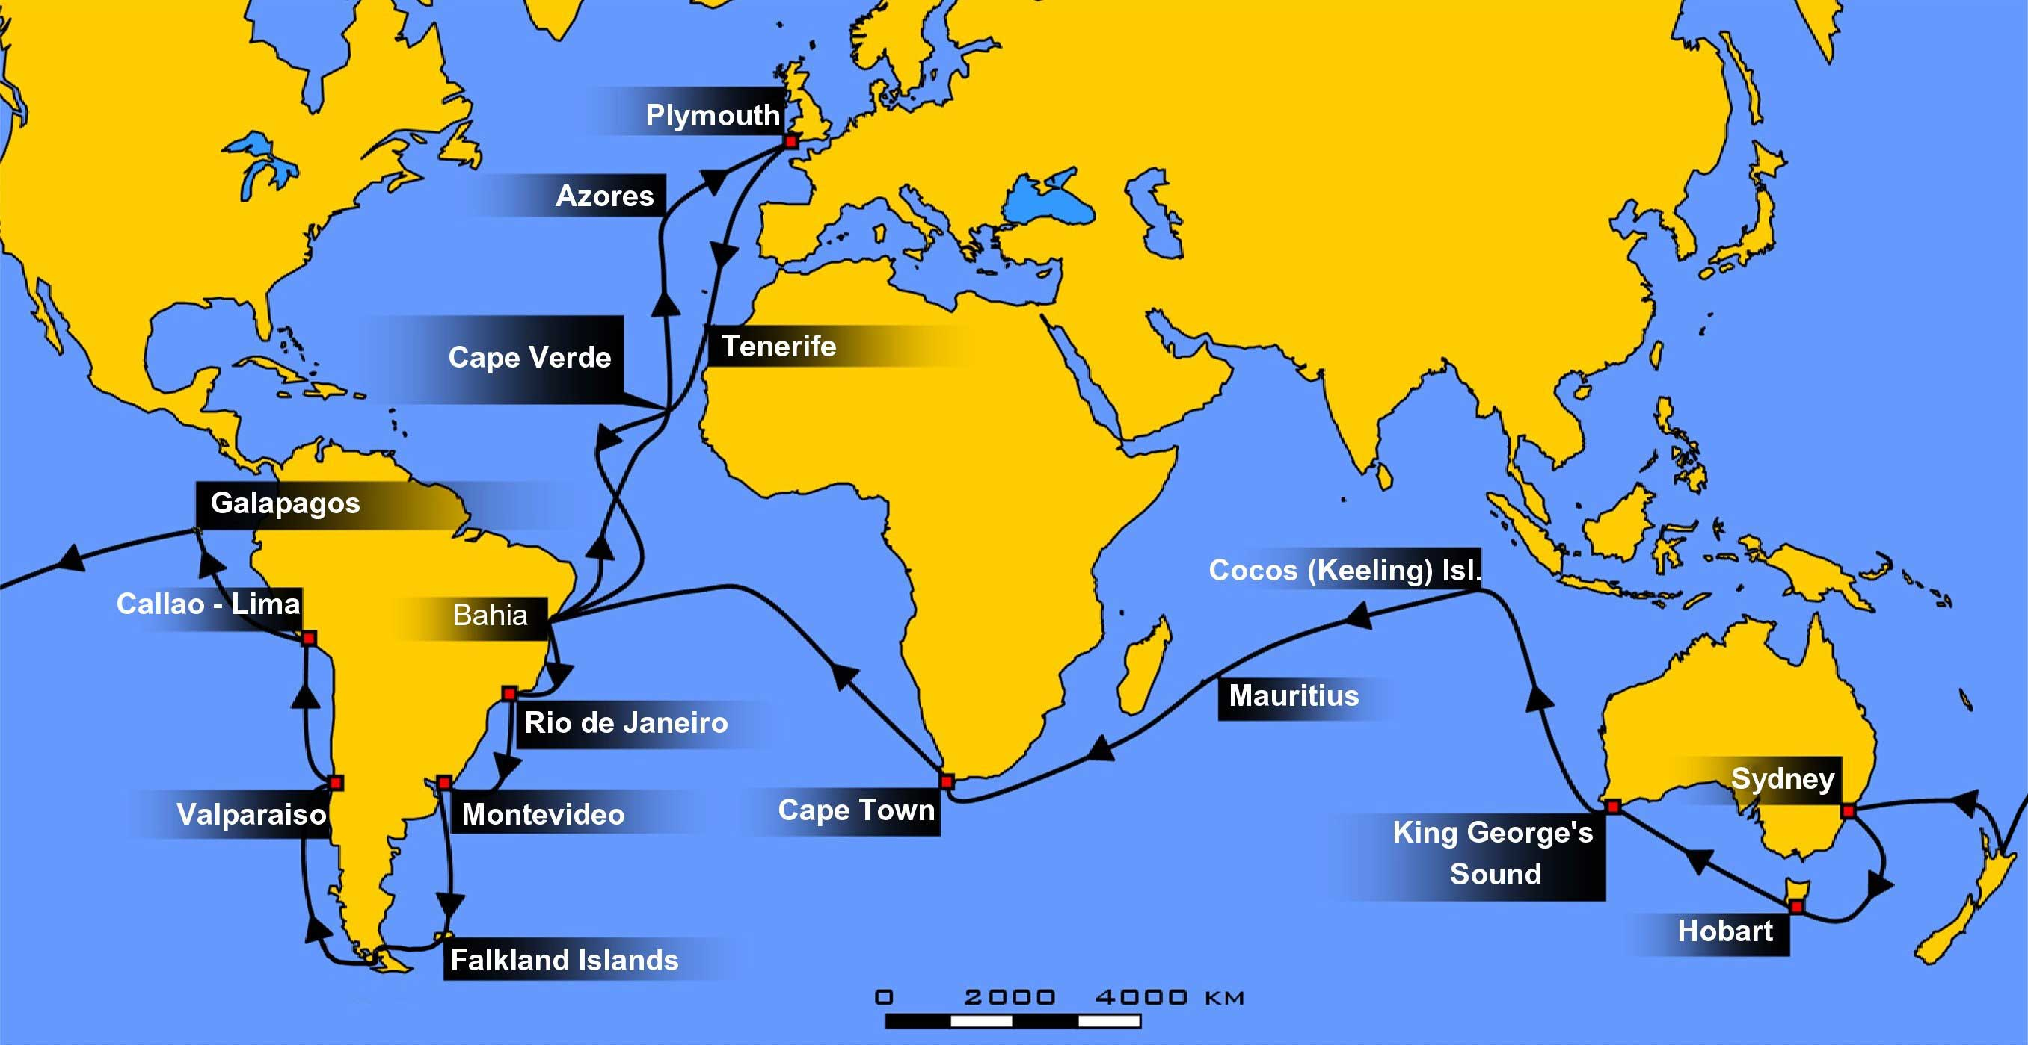
variatie en selectie

Slide 12
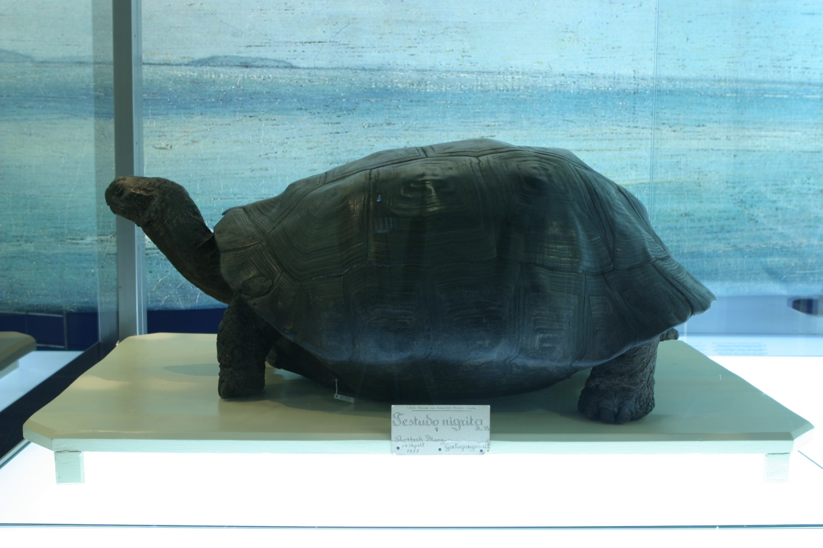
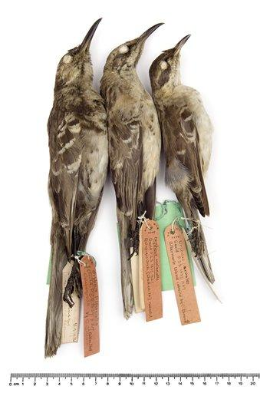
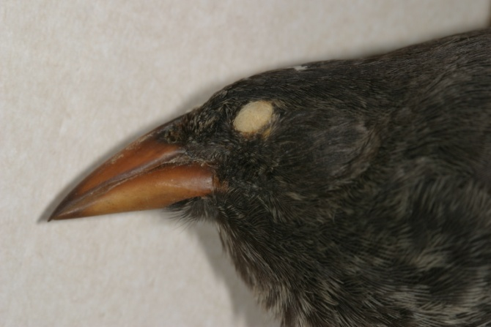
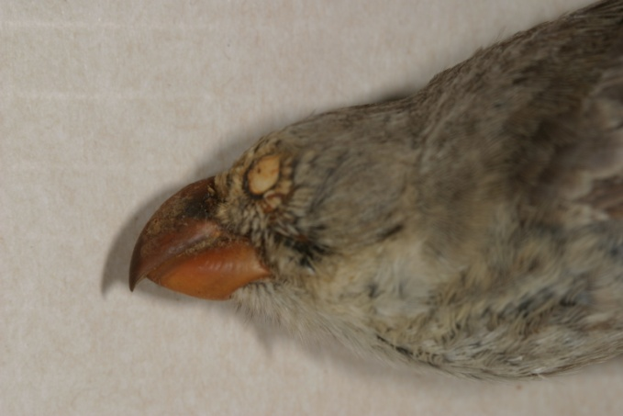
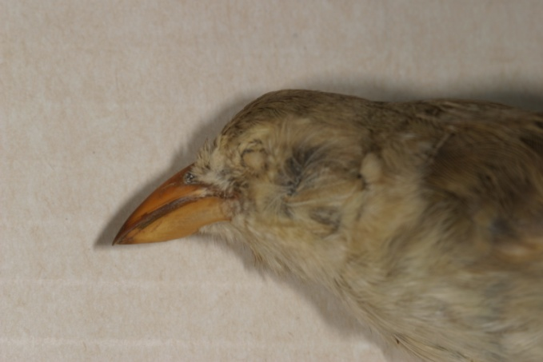
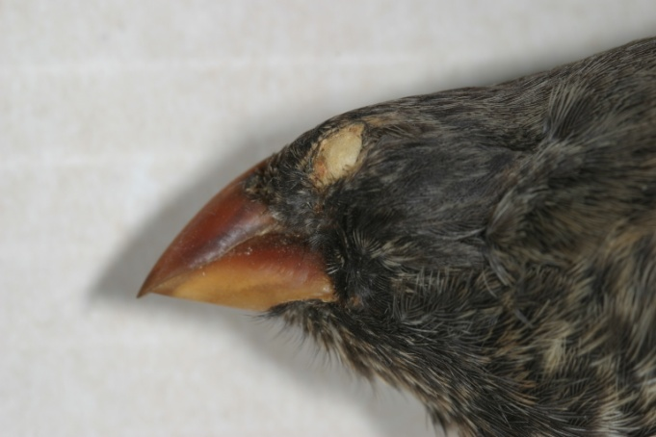
variatie en selectie

Slide 13
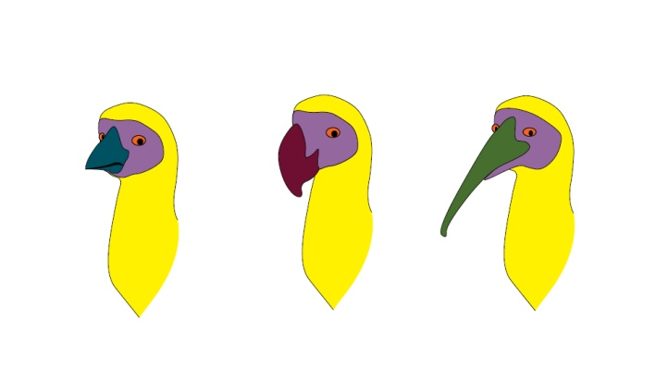
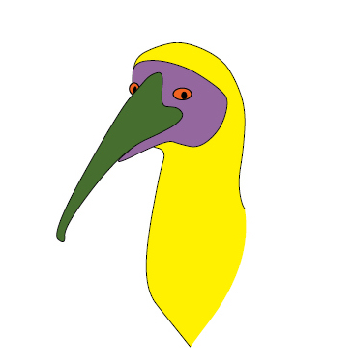
variatie en selectie
variatie
+
evolutie
selectie

Slide 14
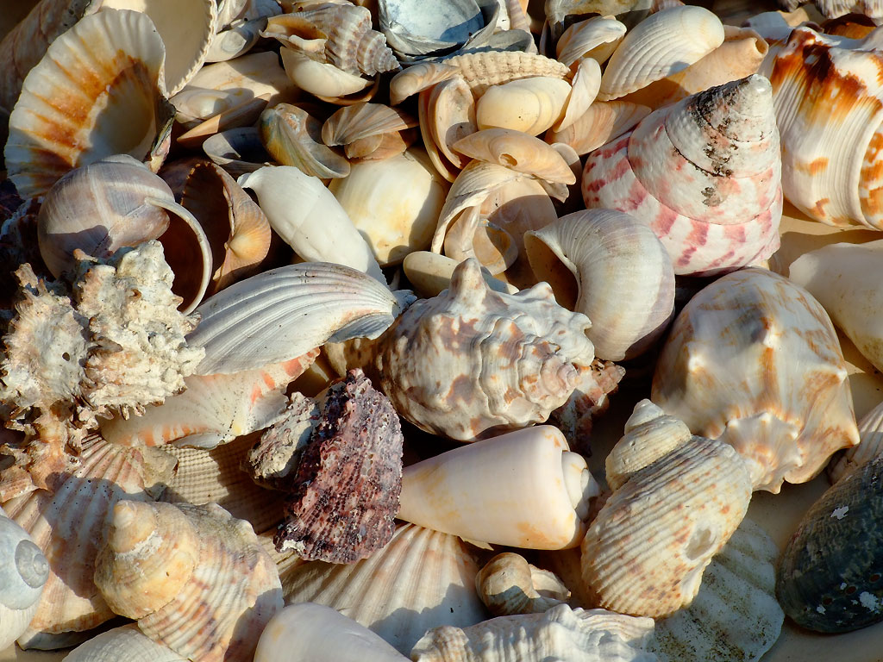
variatie

Slide 15
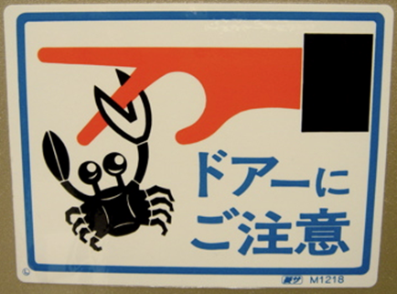
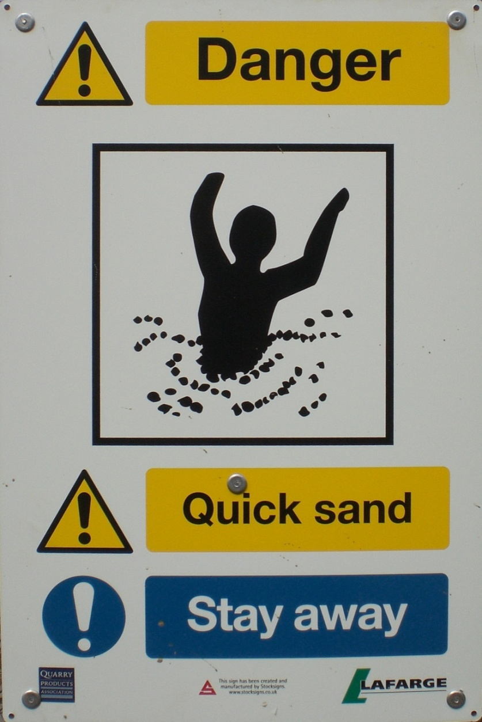
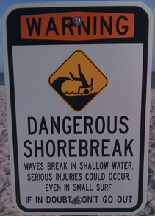
selectie

Slide 16
harde feiten: schelpen in de klas
Jeroen van der Brugge
content developer

